Slide 1


Procesos repetitivos y más de Colores

Slide 2
Sintaxis a cubir durante la sesión:
  while( ) , for( ) , do while( ) y colorMode( )

Slide 3

Procesos Repetitivos

Slide 4
Justificación
Las estructuras repetitivas son utilizadas para
“compactar” líneas de código “repetidas”.
Disminuir la cantidad de líneas de código puede
facilitar el manejo de los programas, ya que entre
menos código, menos errores.

Slide 5
¿Qué es un ciclo?
Es la ejecución repetida de una o varias instrucciones.
En Processing y en muchos lenguajes más de programación existen 3 tipos de ciclos:
  while
  for
  do while

Slide 6
While
El while va a repetir el código que se encuentre entre llaves mientras la condición siga siendo verdadera.
Las instrucciones se ejecutan de manera secuencial siempre de arriba hacia abajo siempre y cuando la condición sea verdadera (o distinta de cero).
Si la condición se evalúa como falsa al llegar al while por primera ves las instrucciones no se ejecutan.

Slide 7
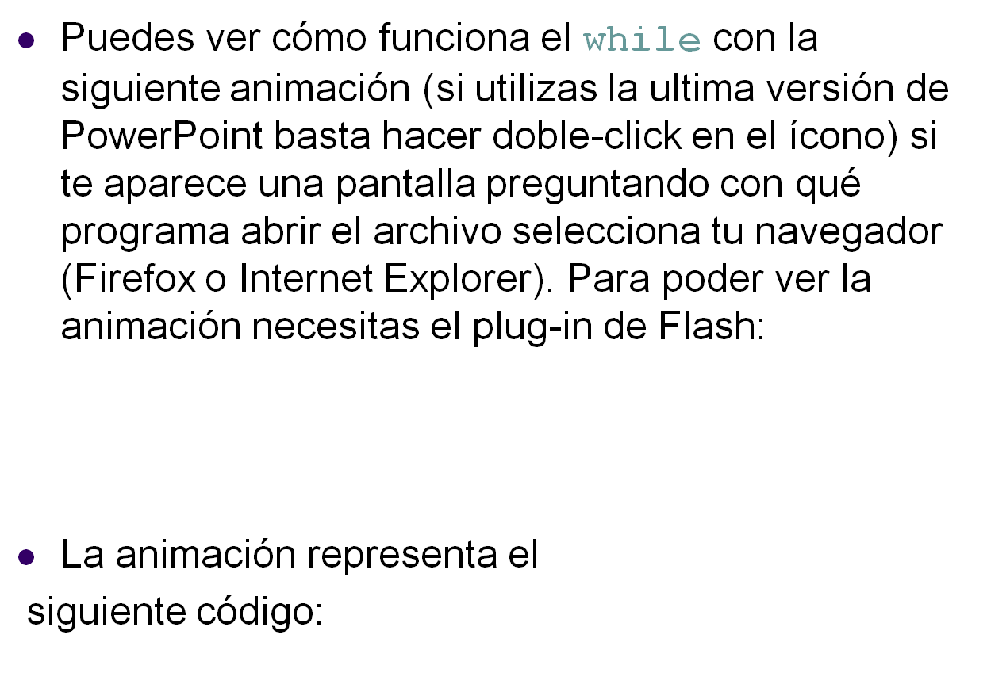

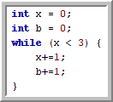
While

Slide 8
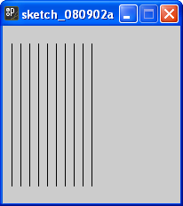
Ejemplo: Sin ciclo - fuerza bruta
void setup()
{
size(200,200);
noLoop();
}
void draw()
{
line(10, 20, 20, 180);
line(20, 20, 20, 180);
line(30, 20, 30, 180);
line(40, 20, 40, 180);
line(50, 20, 50, 180);
line(60, 20, 60, 180);
line(70, 20, 70, 180);
line(80, 20, 80, 180);
line(90, 20, 90, 180);
line(100, 20, 100, 180);
}

Slide 9
Ejemplo: con ciclo
void setup()
{
size(200,200);
noLoop();
}
void draw()
{
int i=0;
while(i<=100)
{
line(i, 20, i, 180);
i = i +10;
}
}

Slide 10

Actividad Grupal
Realizar varios ejercicios donde se ilustre el uso del ciclo while.

Slide 11


Actividad en Equipo (5 minutos)
Crea un programa que muestre el siguiente dibujo:

Slide 12
Do while
Ya estuvimos utilizando el ciclo while para realizar una misma acción varias veces, pero además de este ciclo hay otros dos ciclos que nos son muy útiles a la hora de programar.
El ciclo do while permite repetir la ejecución de su código mientras una condición sea verdadera. La diferencia entre este ciclo y el while radica en el momento en que se evalúa la condición.
En el ciclo while la condición se evalúa al principio, mientras que en el ciclo do while la condición se evalúa al final.

Slide 13
Do while
Como la condición se revisa al final, después de haber ejecutado el código entonces garantizamos que el código se ejecuta una o más veces.
En la estructura while, como la condición se revisa antes de ejecutar el código es posible que no se ejecute nunca.
La sintaxis del do while es:
  do {
  // código
  } while(condicion); // fíjate en el ;

Slide 14
Do while
El do while tiene la siguiente secuencia de ejecución:
  Se ejecuta el código del do while
  Se revisa la condición
    Si la condición es verdadera se regresa al primer punto
    Si la condición es falsa ejecuta la siguiente línea de código del programa
El do while se utilizaba principalmente para crear menús en las aplicaciones de línea de comandos. Ahora se utiliza con frecuencia para inicializar variables o en la lectura de ciertos tipos de archivos de texto.

Slide 15

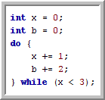
Do while
Puedes ver cómo funciona el do while con la siguiente animación (si te aparece una pantalla preguntando con qué programa abrir el archivo selecciona tu navegador (Firefox o Internet Explorer). Para poder ver la animación necesitas Flash:
La animación anterior representa el siguiente ciclo:

Slide 16
For
Como pudiste ver, muchas veces utilizamos ciclos para realizar una acción un número de veces conocido (contar hasta 10). El while es un ciclo que nos permite hacer esto, sin embargo no es muy natural (tenemos que declarar un contador y no podemos olvidar aumentarlo).
Además de los ciclos que hemos visto hasta ahora existe un tercer ciclo muy poderoso llamado for.
El ciclo for es una estructura de ciclo donde la repetición está definido precisamente con un contador, por esto nos permite encapsular en una sola instrucción todo el código del contador.

Slide 17
For
La sintaxis del for es la siguiente:
  for (inicialización; condición; incremento){
  // código
  }
La ejecución del for sucede de la siguiente manera:
  Se inicializan las variables en la sección de inicialización.
  Se evalúa la condición.
    Si el resultado es verdadero se ejecuta el código y al final se ejecuta el incremento.
    Si el resultado es falso se termina la ejecución del ciclo y se continúa con la siguiente línea del programa.

Slide 18
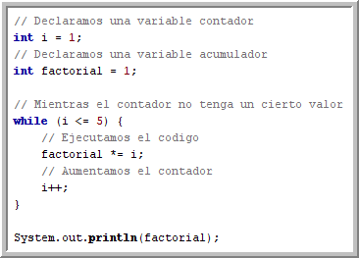
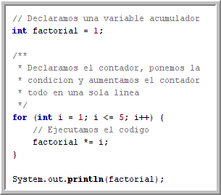
For
El ciclo while y el ciclo for pueden ser intercambiados con facilidad, podemos verlo con el siguiente ejemplo:

Slide 19
Control de ciclos
Una gran parte de los ciclos que vamos a utilizar utilizan algo llamado contador.
Un contador es una variable que se va acumulando hasta llegar a un valor tope, en el que se realiza la última iteración del ciclo.
Es decir, si queremos crear un ciclo que vaya desde el uno hasta el diez debemos iniciar nuestro contador en uno y continuar ejecutando mientras sea menor o igual a diez (o iniciarla en cero y contar mientras sea menor que diez. Como veremos más adelante, esto último es lo que se hace normalmente).

Slide 20
Comparación de ciclos
 | While | Do while | For
Uso | Cuando no sabemos el número de iteraciones. | Cuando no sabemos el número de iteraciones. | Cuando sí sabemos el número de iteraciones
Número de ejecuciones | 0 o más veces | 1 o más veces | 0 o más veces
Aplicación | Cuando la condición de terminación no es numérica, por ejemplo, una función boolean, también es útil para lectura de archivos. | Mostrar un menú, mostrar mensajes de error mientras el usuario no seleccione una opción válida. | Contar números, recorrer estructuras de datos (veremos esto más adelante).
Frecuencia de uso | Frecuente | Poco frecuente | Muy frecuente

Slide 21
Mas de colores…

Slide 22
RGB (Recordando…)
La forma más sencilla de definir un color en la computadora es usando valores RGB (Red Green Blue). El cual define la cantidad de luz Roja, Verde y Azul.
La intensidad de cada color es usualmente especificada con valores entre 0 y 255.
Dejar los valores de Rojo, Verde y Azul en 0, crea un color negro. Mientras que asignarles un valor de 255 crea un blanco.

Slide 23
Asignando colores (Recordando …)
En Processing, podemos utilizar colores en los siguientes métodos.
background(value1, value2, value3)
fill(value1, value2, value3)
fill(value1, value2, value3, alpha)
stroke(value1, value2, value3)
stroke(value1, value2, value3, alpha)
Nota: El canal alpha sirve para especificar la transparencia. Lo veremos más adelante.

Slide 24
Variables que almacenan colores (sintaxis) Recordando…
color c1 = color(51); // creamos un color gris
color c2 = color(51, 204); // creamos un gris con transparencia
color c3 = color(0, 0, 200); // creamos un color azul
color c4 = color(0, 0, 200, 51); // creamos un azul con trasparencia

Slide 25
Sistemas de colores RBG HSB
Processing utiliza por omisión el modo de color RGB, pero puede utilizarse el modo HSB para definir colores en término de su hue, saturación y brillo.
Hue: Nombre del color, por ejemplo amarillo, rojo, azul, naranja, verde y violeta.
Saturación: Es el grado de pureza de un color.
Brillo: Es la relación entre luz y oscuridad.

Slide 26
colorMode( )
Es el método utilizado para especificar el sistema o modo de color a utilizar, puede ser RGB o HSB, El modo hexadecimal se especifica de otra forma, la cual veremos más adelante.
colorMode(modo)
colorMode(modo, rango)
colorMode(modo, rango1, rango2, rango3)

Slide 27

colorMode( ) ejemplo1
void setup()
{
size(100,100);
noLoop();
}
void draw()
{
// Cambiamos hue, saturación y brillo permanecen constantes
colorMode(HSB);
for(int i =0; i< 100; i++)
{
stroke(i*2.5, 255, 255);
line(i,0, i,100);
}
}

Slide 28

colorMode( ) ejemplo2
void setup()
{
size(100,100);
noLoop();
}
void draw()
{
// Cambiamos saturación , hue y brillo permanecen constantes
colorMode(HSB);
for(int i =0; i< 100; i++)
{
stroke(130,i*2.5, 200);
line(i,0, i,100);
}
}

Slide 29

colorMode( ) ejemplo3
void setup()
{
size(100,100);
noLoop();
}
void draw()
{
// Cambiamos brillo , hue y saturación permanecen constantes
colorMode(HSB);
for(int i =0; i< 100; i++)
{
stroke(132, 108, i*2.5);
line(i,0, i,100);
}
}

Slide 30

colorMode( ) ejemplo4
void setup()
{
size(100,100);
noLoop();
}
void draw()
{
colorMode(RGB);
for(int i =0; i< 100; i++)
{
float r = 61 + (i* 0.92);
float g = 156 + (i* 0.48);
float b = 204 - (i* 1.43);
stroke(r, g, b);
line(i,0, i,100); // De azul a verde con RBG
}
}

Slide 31

colorMode( ) ejemplo5
void setup()
{
size(100,100);
noLoop();
}
void draw()
{
// Pasar de azul a verde con HSB
colorMode(HSB);
for(int i =0; i< 100; i++)
{
stroke(130,i*2.5, 200);
line(i,0, i,100);
}
}

Slide 32

Modo hexadecimal
Este método es una alternativa para definir colores, y
es un método muy utilizado por diseñadores de sitios
WEB ya que HTML y CSS lo utilizan.
void setup()
{
size(100,100);
noLoop();
}
void draw()
{
colorMode(RGB);
for(int i =0; i< 100; i++)
{
stroke(#FF00FF); // Rojo con Azul 255 0 255
line(i,0, i,100);
}
}

Slide 33

¿Qué aprendí en esta sesión?

